Slide 1
Online-Library
Torsten, Wanping

Slide 2
OnLib – Was ist das?
online Bücher, Filme, Alben ausleihen
Nutzer kann seine Medien online stellen,
→ andere Nutzer, die diese Seite auch nutzen, können diese ausleihen
Ziel ist es, eine einfache Möglichkeit zu erschaffen, Medien zu leihen und zu verleihen.

Slide 3
Rollenverteilung
Tosten
→ Back-End, Implementieren, DB-Verwaltung
Wanping
→ Front-End, Projektmanagement, Implementieren

Slide 4
SRS
 | Relevant | Bedingt relevant | Wenig relevant
Benutzerfreundlichkeit | X
Sicherheit |  | X
Qualität | X
Anschauliches Design | X
Mobilität |  |  | X
Datenschutz | x

Slide 5
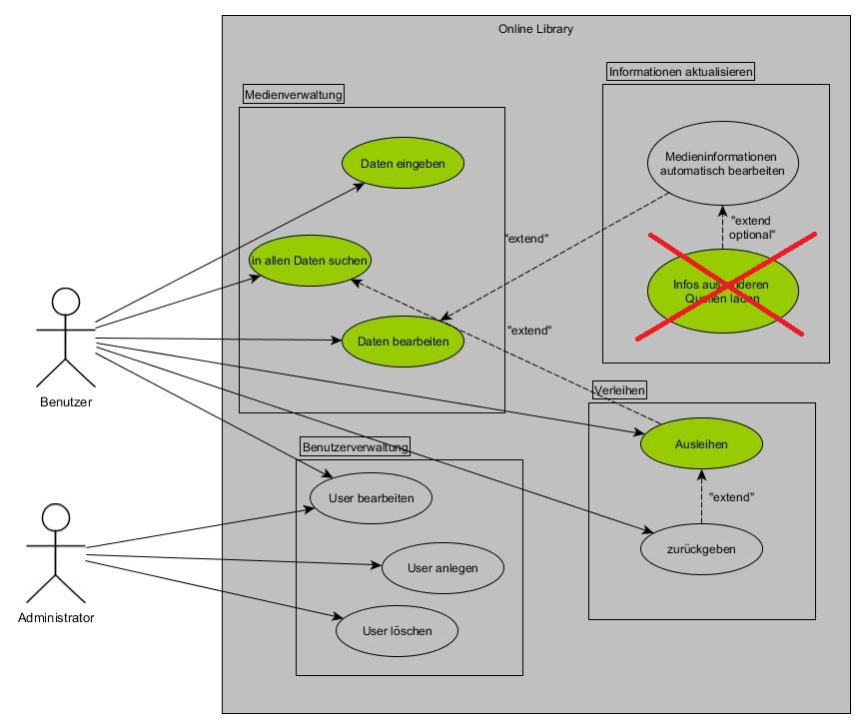
SRS

Slide 6
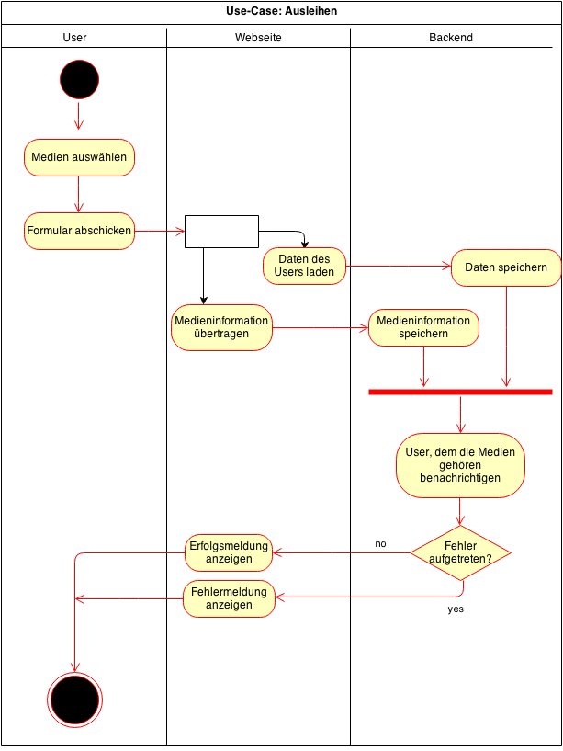
Use-Case: Ausleihen

Slide 7
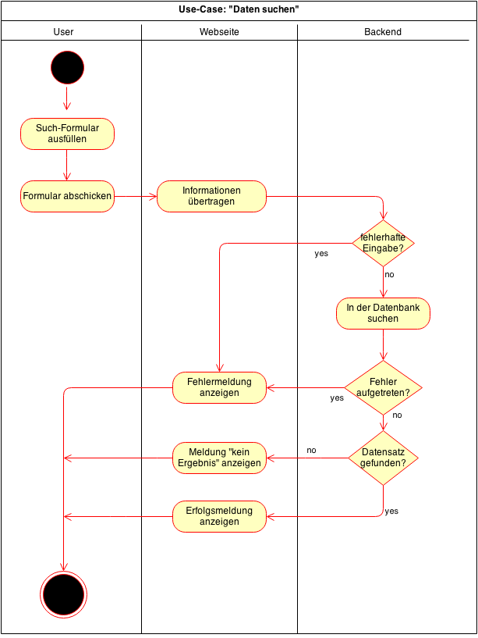
Use-Case: Suchen

Slide 8
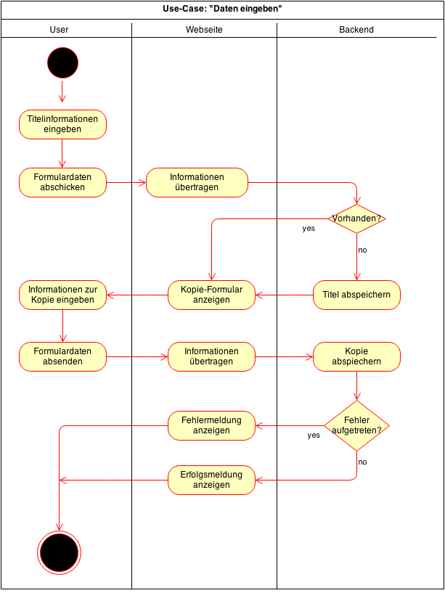
Use-Case: Daten eingeben

Slide 9
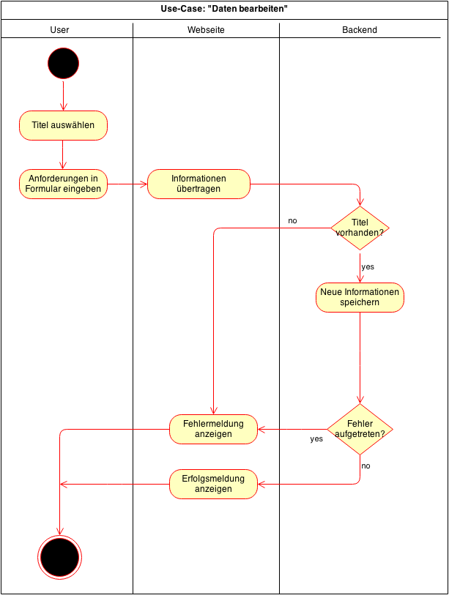
Use-Case: Daten bearbeiten

Slide 10
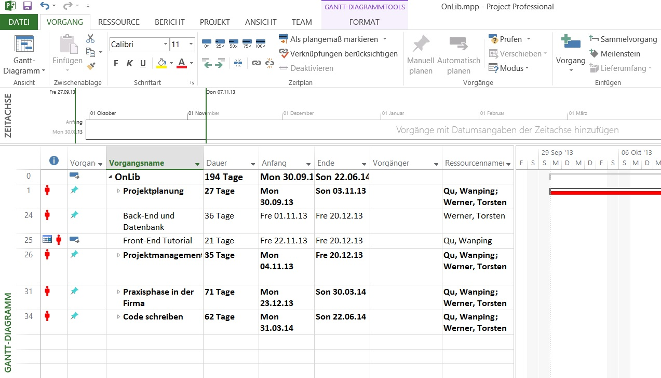
Project Management

Slide 11
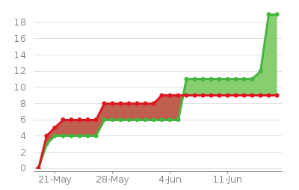
JIRA

Slide 12
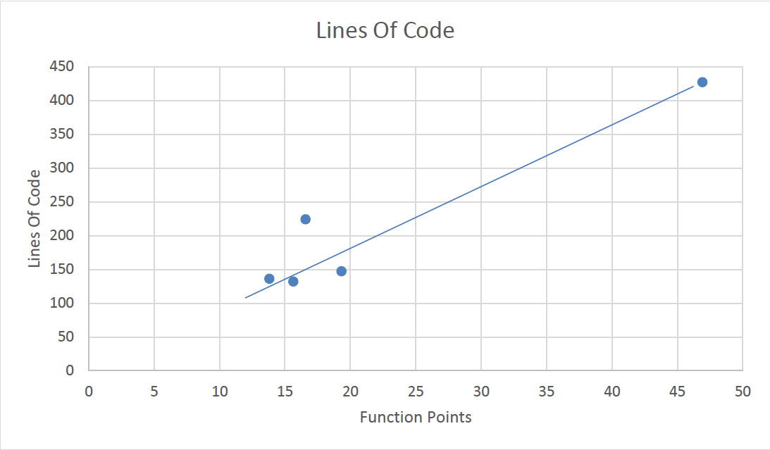
FP Estimation

Slide 13
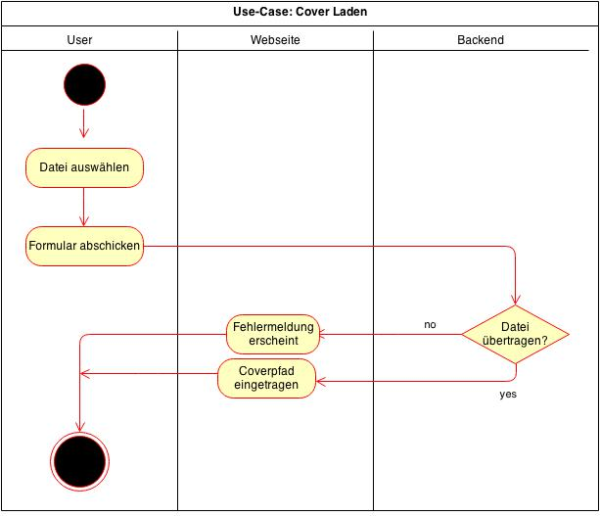
Extend of functionality

Slide 14
Qualität
Configuration Management
Github zur Versionsverwaltung des Codes
SVN zur Verwaltung von Dokumenten
Visual Studio
Microsoft Web Deploy
DB-Server: MS-SQL

Slide 15
Qualität
ASP.NET MVC
Codegenerator
Scaffolding
MVC Konzept
ADO.NET Entity Framework
Unterstützung bei Arbeit mit DB

Slide 16
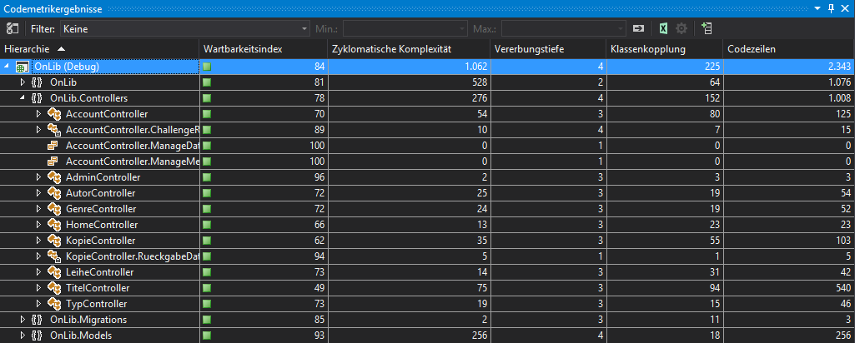
Metrics
Notes:
- Funktion von Visual Studio

Slide 17
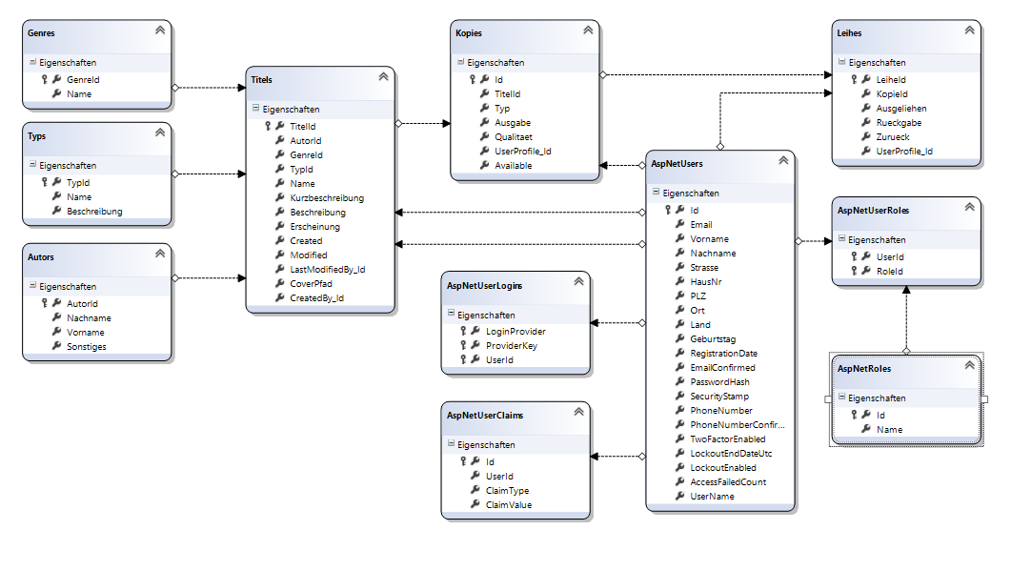
DB-Schema

Slide 18
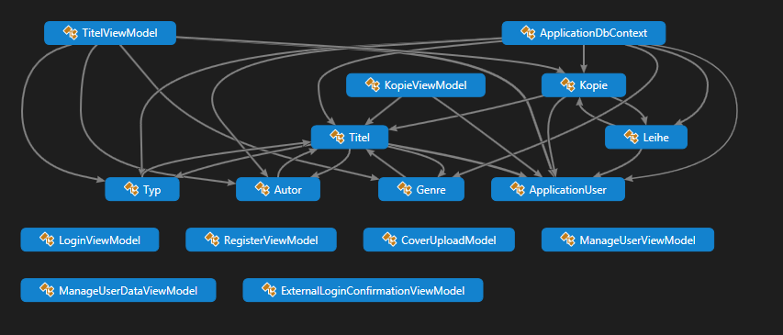
Klassendiagramm

Slide 19
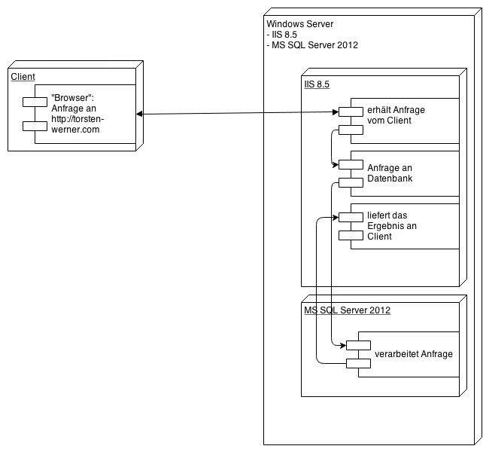
Deployment View

Slide 20
Demo
Link: http://torsten-werner.com/ONLIB/ONLIB_dev

Slide 21
Link
Blog: https://www.coursesites.com/webapps/portal/frameset.jsp?tab_tab_group_id=null&url=%2Fwebapps%2Fblackboard%2Fexecute%2Flauncher%3Ftype%3DCourse%26id%3D_261651_1%26url%3D
Github: https://www.github.com/twerner93/ONLIB

Slide 22
Ende
Danke für eure Aufmerksamkeit ☺

